Slide 1
আজকের মাল্টিমিডিয়া ক্লাসে স্বাগতম

Slide 2
পরিচিতি
অচিন্ত্য কুমার মন্ডল
সহকারী শিক্ষক
জোবেদা সোহরাব মডেল মাধ্যমিক বিদ্যালয়
শ্যামনগর, সাতক্ষীরা।
মোবাইলঃ ০১৭১১-০০৪৫৬৯
সপ্তম শ্রেণী
বাংলাদেশ ও বিশ্বপরিচয়
প্রথম অধ্যায়
৬ দফা আন্দোলন
৪৫ মিনিট

Slide 3
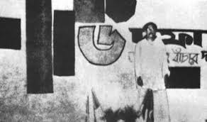
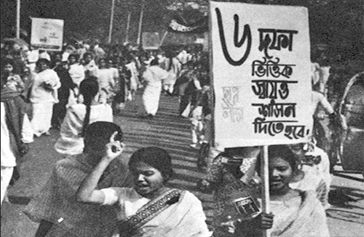
ছবি গুলো কোন আন্দোলনের সাথে জড়িত?
ছয় দফা

Slide 4
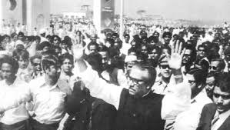
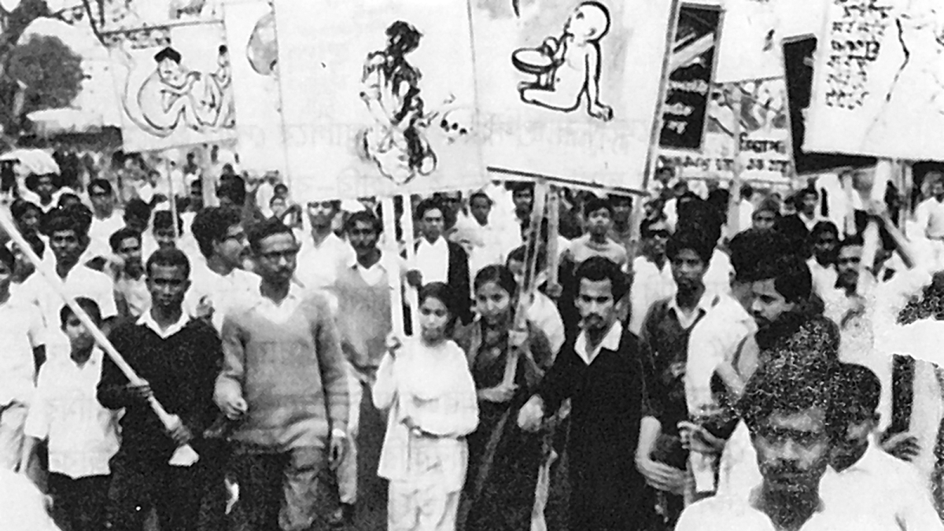
বাঙালীর প্রথম স্বাধিকার আন্দোলন কোনটি?
ছয় দফা আন্দোলন

Slide 5
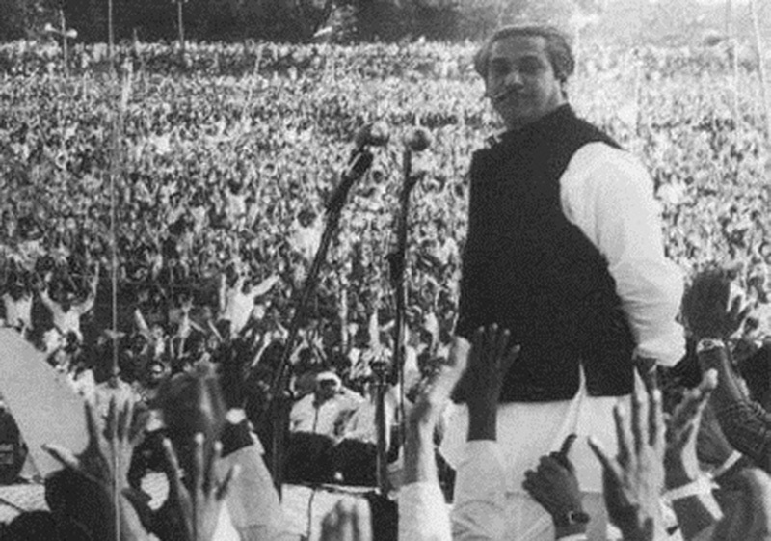
ছয় দফা দাবিটি কে পেশ করেন?
বঙ্গবন্ধু শেখ মুজিবুর রহমান

Slide 6
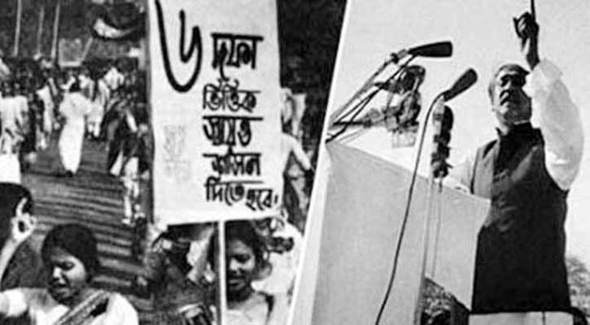
আমাদের আজকের আলোচনা
বাঙালীর ছয় দফা আন্দোলন

Slide 7
শিখনফল
পাঠ শেষে শিক্ষার্থীরা যা জানতে পারবে
১
ছয় দফা কি বলতে পারবে;
২
ছয় দফা কর্মসূচী বর্ণনা করতে পারবে;
৩
ছয় দফা দাবির প্রতিক্রিয়া ব্যাখ্যা করতে পারবে।

Slide 8
ছয় দফা কি?
১৯৬৬ সালের ৫ই ফেব্রুরারি
পশ্চিম পাকিস্তানের লাহোরে
বিরোধী দলের এক সম্মেলন অনুষ্ঠিত হয়
১৯৬৬ সালের ৫ই ফেব্রুরারি

Slide 9
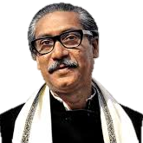
ছয় দফা কি?
বাঙালীর সব ধরণের অধিকার
কর্মসূচি ঘোষণা করেন
স্বায়ত্তশাসনের দাবি

Slide 10
ছয় দফা কি?
পশ্চিম পাকিস্তানের সাথে যুক্ত থেকেই পূর্ব পাকিস্তানের শাসনের দায়িত্ব ও ক্ষমতা থাকবে পূর্ব পাকিস্তানের মানুষের হাতে
পূর্ব পাকিস্তানের মানুষের নিজেদের অধিকার আদায়ের আন্দোলনই ৬ দফা আন্দোলন

Slide 11
একক কাজ
৬ দফা কি?

Slide 12
৬ দফা দাবি
১৯৬৬ সালের ৫ই ফেব্রুয়ারী পশ্চিম পাকিস্তানের লাহোরে বিরোধী দলের এক সম্মেলনে বঙ্গবন্ধু শেখ মুজিবুর রহমান পূর্ব পাকিস্তানের বাঙালীর সব ধরনের অধিকার ও স্বায়ত্তশাসনের জন্য কিছু দাবি উত্থাপন করেন যেটি ৬ দফা দাবি নামে পরিচিত।

Slide 13
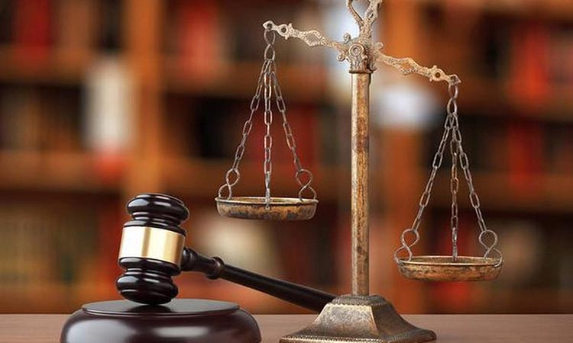
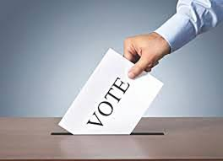
প্রথম দফা
১৯৪০ সালের ঐতিহাসিক লাহোর প্রস্তাবের ভিত্তিতে শাসনতন্ত্র রচনা করে পাকিস্তানকে একটি সত্যিকার যুক্ত্ররাষ্ট্র রুপে গড়তে হবে। তাতে সংসদীয় পদ্ধতির সরকার থাকবে। সকল নির্বাচন সর্বজনীন প্রাপ্ত বয়স্কের ভোটে অনুষ্ঠিত হবে। আইন সভাসমূহের সার্বভৌমত্ব থাকবে।

Slide 14
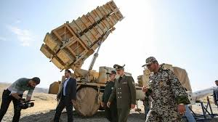
দ্বিতীয় দফা
ফেডারেশন (কেন্দ্রীয়) সরকারের এখতিয়ারে কেবলমাত্র দেশরক্ষা ও পররাষ্ট্রীয় বিষয় দুটি থাকবে। অবশিষ্ট সমস্ত বিষয় প্রদেশের হাতে থাকবে।

Slide 15
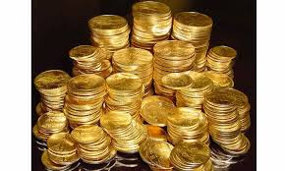
তৃতীয় দফা
পূর্ব ও পশ্চিম পাকিস্তানের জন্য দুটি সম্পূর্ণ পৃথক অথচ সহজে বিনিয়োগযোগ্য মুদ্রা প্রচলন করতে হবে। এই ব্যাবস্থা অনুসারে মুদ্রা কেন্দ্রের প্রাদেশিক সরকারের হাতে থাকবে। দুই অঞ্চলের জন্য দুটি স্বতন্ত্র কেদ্রীয় ব্যাংক থাকবে। অথবা দুই অঞ্চলের জন্য একই মুদ্রা থাকবে। কিন্তু পূর্ব পাকিস্তানের মুদ্রা পশ্চিম পাকিস্তানে পাচার হতে পারবে না

Slide 16
চতুর্থ দফা
সকল প্রকার কর ও খাজনা ধার্য এবং আদায়ের ক্ষমতা আঞ্চলিক সরকারের হাতে থাকবে। আঞ্চলিক সরকারের আদায়কৃত খাজনার নির্ধারিত অংশ আদায়ের সঙ্গে সঙ্গে ফেডারেল তহবিলে জমা হয়ে যাবে।

Slide 17
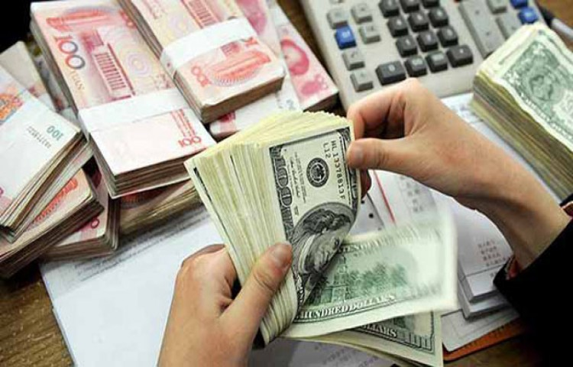
পঞ্চম দফা
দুই অঞ্চলের বৈদেশিক মুদ্রা আয়ের পৃথক পৃথক হিসাব রাখতে হবে। এবং দুই অঞ্চলের অর্জিত বৈদেশিক মুদ্রা যার যার এখতিয়ারে থাকবে এবং কেন্দ্রীয় সরকারের জন্য উভয় অংশ সমান অথবা নির্ধারিত আনুপাতিক হারে বৈদেশিক মুদ্রা প্রদান করবে। আঞ্চলিক সরকারই বিদেশের সাথে বানিজ্য চুক্তি ও আমদানি-রপ্তানি করার অধিকার রাখবে।

Slide 18
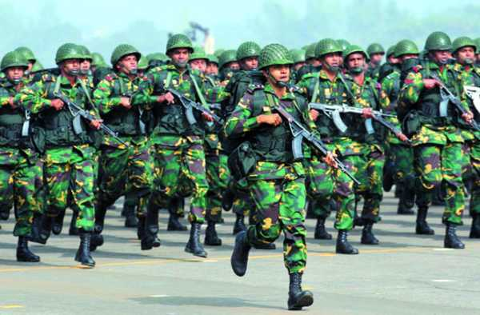
ষষ্ঠ দফা
পূর্ব পাকিস্তানের জন্য আলাদা একটি আধা সামরিক বাহিনী গঠন করতে হবে।

Slide 19
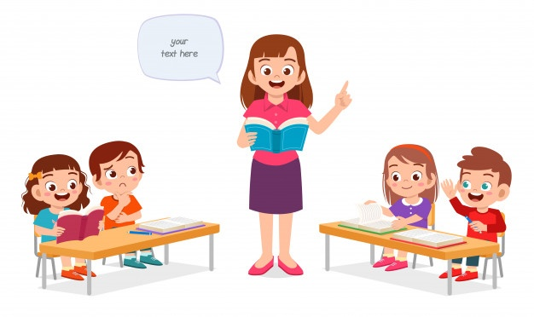
জোড়ায় কাজ
৬ (ছয়) দফা দাবির প্রধান তিনটি দাবি লিখ।

Slide 20
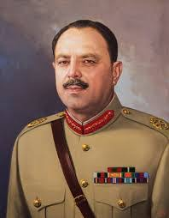
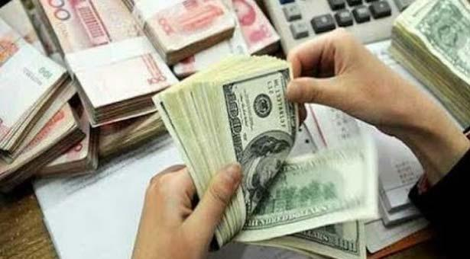
জেনারেল আইয়ুব খান ও পশ্চিম পাকিস্তানি সরকার
ছয় দফা দাবি দেখে পাকিস্তানি সামরিক শাসক জেনারেল আইয়ুব খান ভয় পেয়ে যান। তারা আশঙ্কা করত পূর্ব পাকিস্তান স্বাধীন হলে পশ্চিম পাকিস্তানের সামরিক শাসকরা ক্ষমতা হারাবে।
মুদ্রা ব্যবস্থা
কমে যাবে বৈদেশিক মুদ্রা। পাঠ বিক্রির টাকা ছিলো পশ্চিম পাকিস্তানের বৈদেশিক মুদ্রার আয়ের বড় উৎস। এ অর্থ পশ্চিম পাকিস্তানের সামরিক ও বেসামরিক ক্ষেত্রে ব্যয় করা হতো।

Slide 21
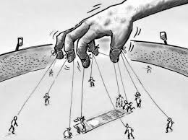
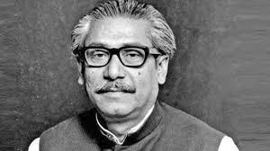
পশ্চিম পাকিস্তানের ষড়যন্ত্র
পূর্ব পাকিস্তান স্বায়ত্তশাসন পেয়ে গেলে পশ্চিম পাকিস্তানিদের একচেটিয়া সুবিধা পাওয়া সম্ভব হবে না। তাই তারা ষড়যন্ত্র শুরু করে।
বঙ্গবন্ধুর ভূমিকা
সমগ্র দেশ থেকে বঙ্গবন্ধুর সমার্থকদের সহ আওয়ামী লীগের নেতাদের গ্রেপ্তার করা হয়, বঙ্গবন্ধু সহ অনেক নেতা হয়রানির শিকার হন। কিন্তু বাঙালী নেতাদের আন্দোলন দমানো যায়নি

Slide 22
দলীয় কাজ
সামরিক শাসন-বিরোধী আন্দোলনের সূচনা কিভাবে হয় ব্যাখ্যা কর।

Slide 23
শিক্ষার্থীর অর্জন যাঁচাই
ছয় দফা দাবি কে উত্থাপন করেন?
বঙ্গবন্ধু শেখ মুজিবুর রহমান
ছয় দফা কোথায় উত্থাপন করা হয়?
পশ্চিম পাকিস্তানের লাহোরে
ছয় দফায় কাদের অধিকারের কথা বলা হয়েছে?
পূর্ব পাকিস্তানের জনগণের
লাহোর প্রস্তাব কত সালে হয়?
১৯৪০ সালে

Slide 24
শিক্ষার্থীর অর্জন যাঁচাই
পূর্ব পাকিস্তানের সামরিক শাসক কে ছিলেন?
জেনারেল আইয়ুব খান
পাকিস্তানের বৈদেশিক মুদ্রার উৎস কি ছিলো?
পশ্চিম পাকিস্তানের পাট
কাদের সরকারি চাকুরিতে সুযোগ দেওয়া হতো না?
পূর্ব পাকিস্তানের জনগণের
ছয় দফা পেশ করার ফলে কাদের গ্রেপ্তার করা হয়?
বঙ্গবন্ধু শেখ মুজিবুর রহমান ও তাজউদ্দিন আহমদ

Slide 25
বাড়ির কাজ
“ছয় দফাকে বাঙালির ম্যাগনাকাটা বলা হয়” এ বিষয়ে তোমার মতামত তুলে ধর।

Slide 26
ধন্যবাদ

